Slide 1
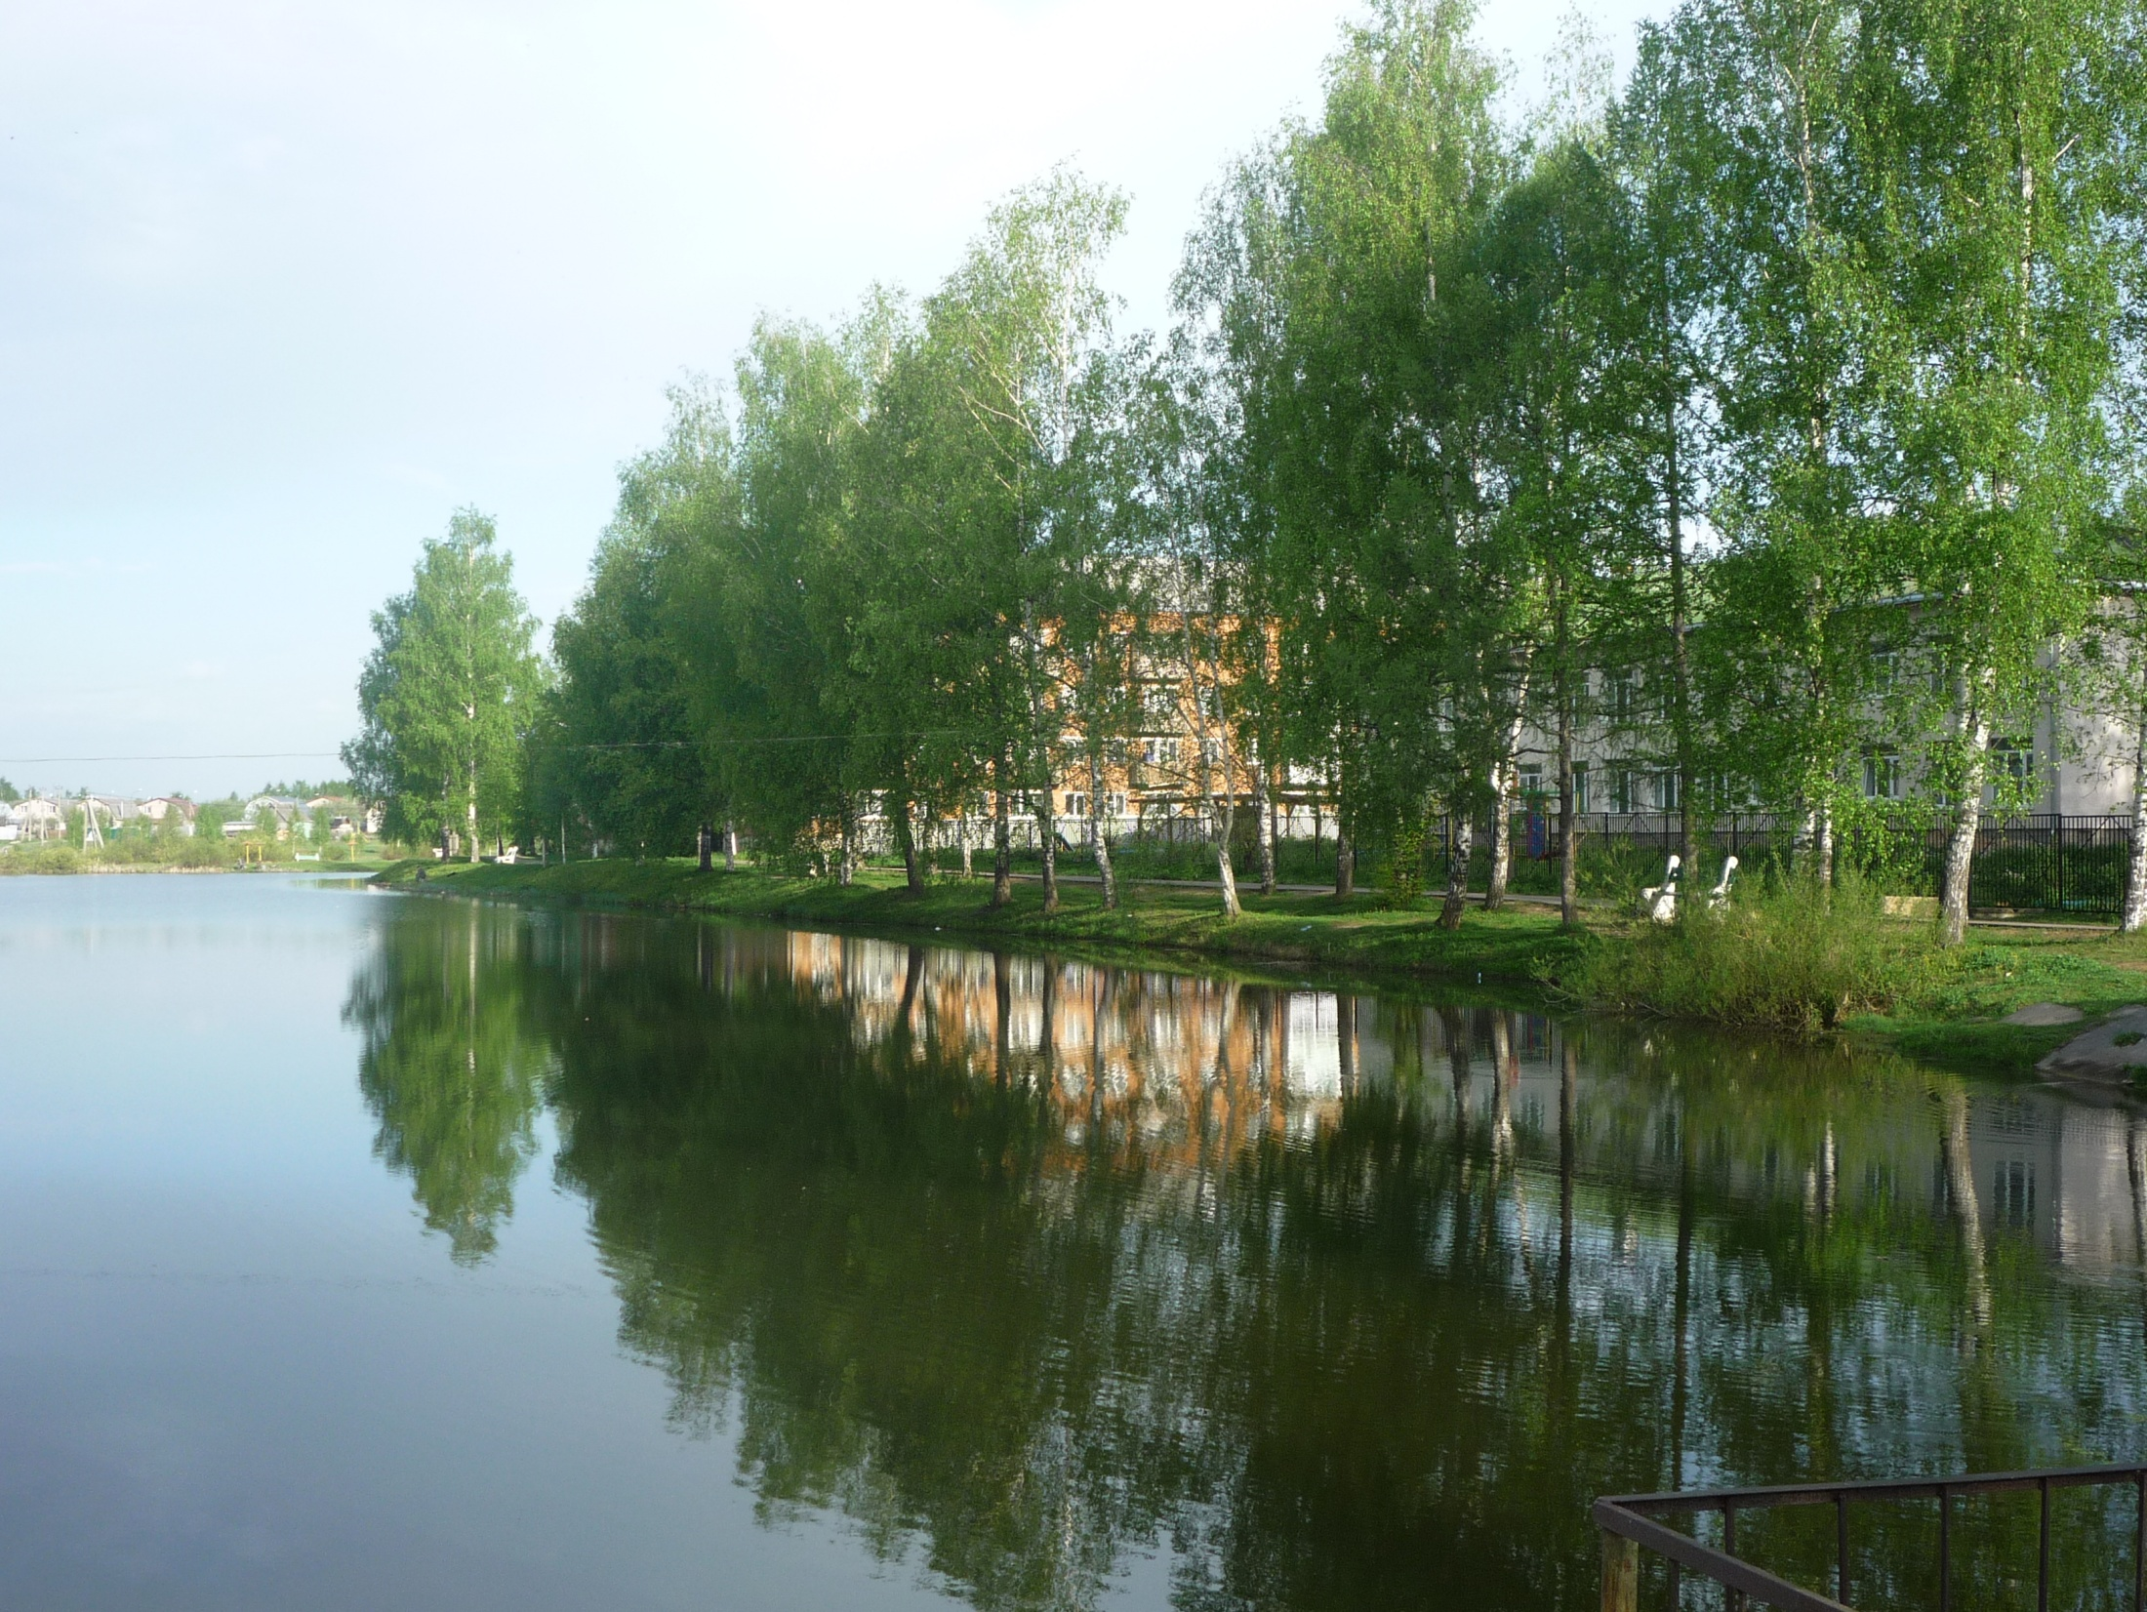
НАУЧНО-ИССЛЕДОВАТЕЛЬСКАЯ РАБОТА
«КОМПЛЕКСНАЯ ОЦЕНКА ВОДОЁМА КРАСНЫЙ РУЧЕЙ»

Slide 2
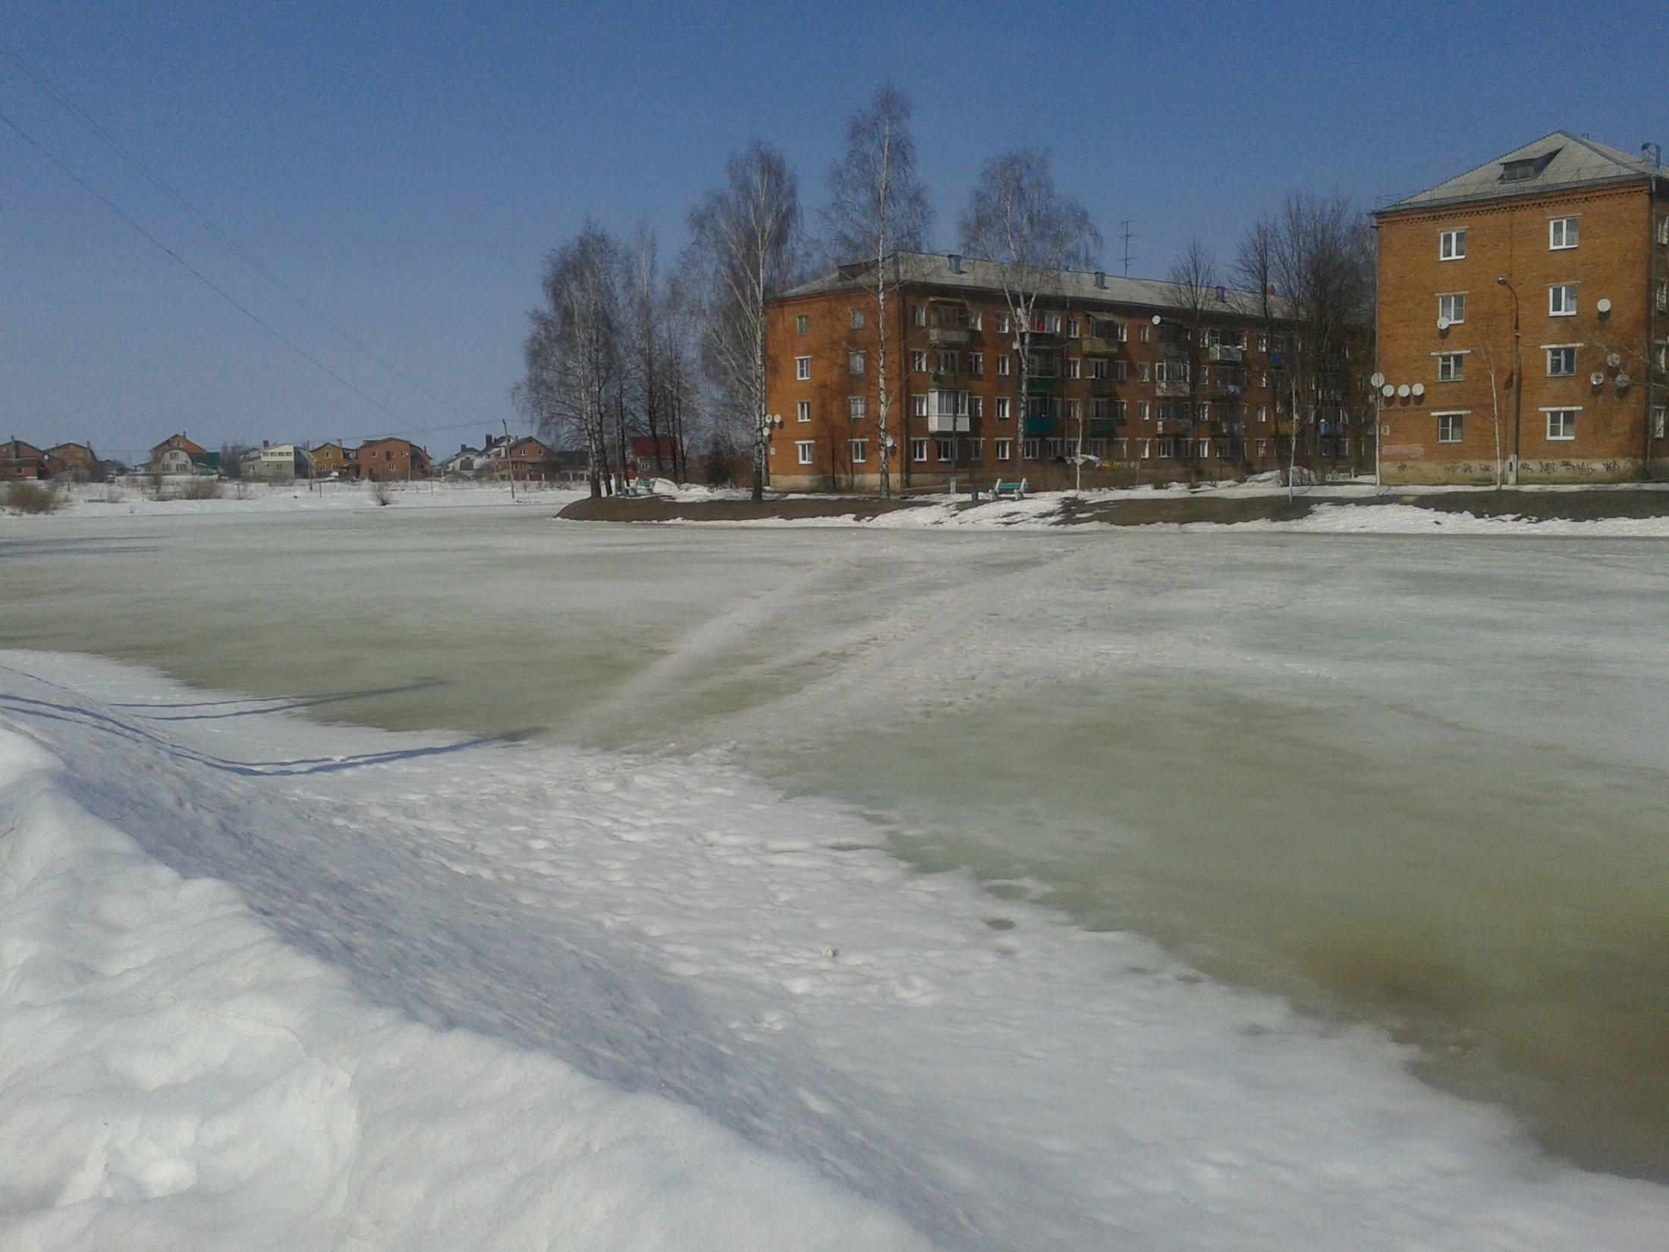
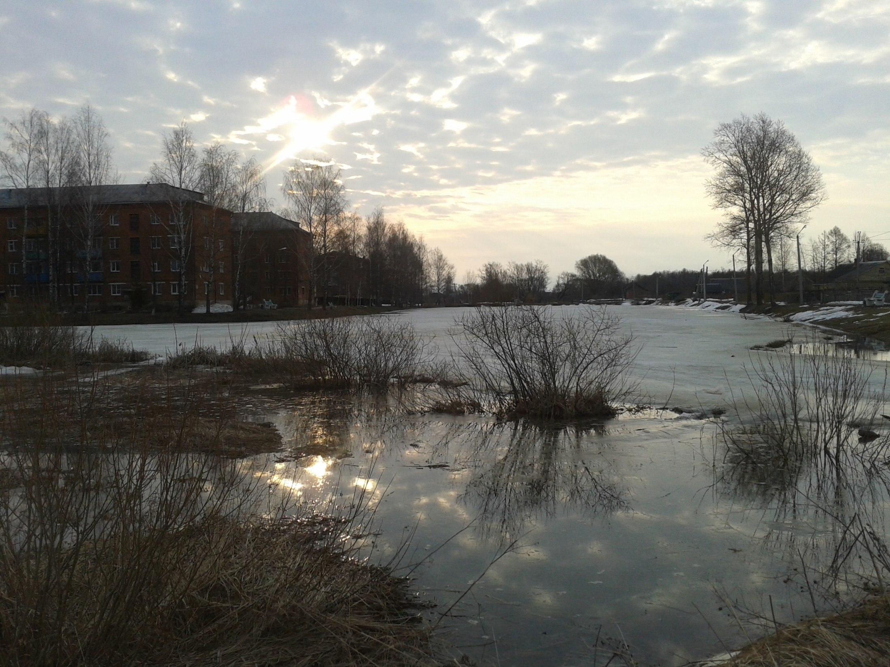
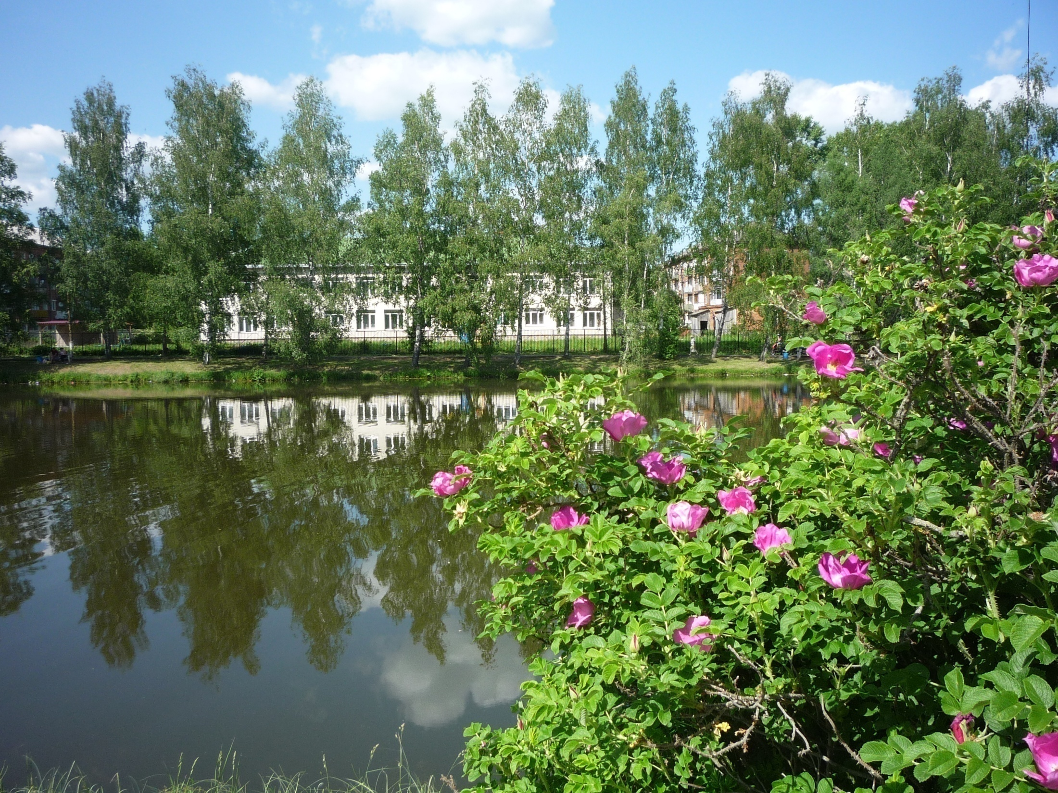
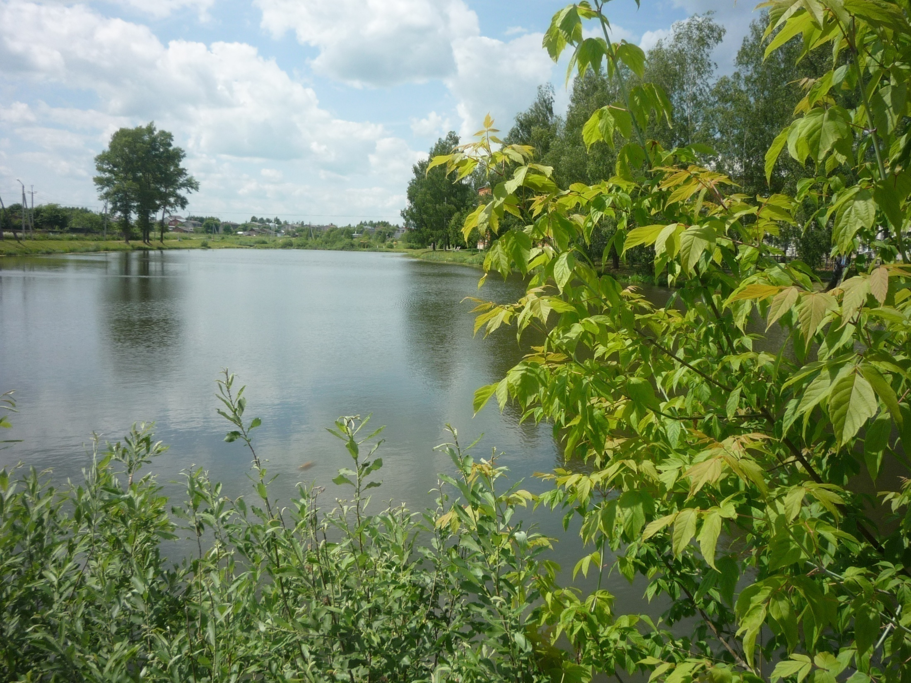

Slide 3
НАУЧНО-ИССЛЕДОВАТЕЛЬСКАЯ РАБОТА
«КОМПЛЕКСНАЯ ОЦЕНКА ВОДОЁМА КРАСНЫЙ РУЧЕЙ»

Slide 4
ЦЕЛИ НАШЕЙ РАБОТЫ:
Дать комплексную оценку состояния водоёма Красный ручей.
Рассмотреть варианты использования водоёма и территории около него для удовлетворения рекреационных и эстетических потребностей жителей.

Slide 5
НАШИ ЗАДАЧИ:
Дать экологическую оценку качества воды водоёма Красный ручей.
Определить видовой состав водных и прибрежных растений.
Научиться простейшим методам исследования природы.
Распространить полученные знания среди населения.
Разработать рекомендации по комплексному использованию водоёма Красный ручей п. Лотошино.

Slide 6
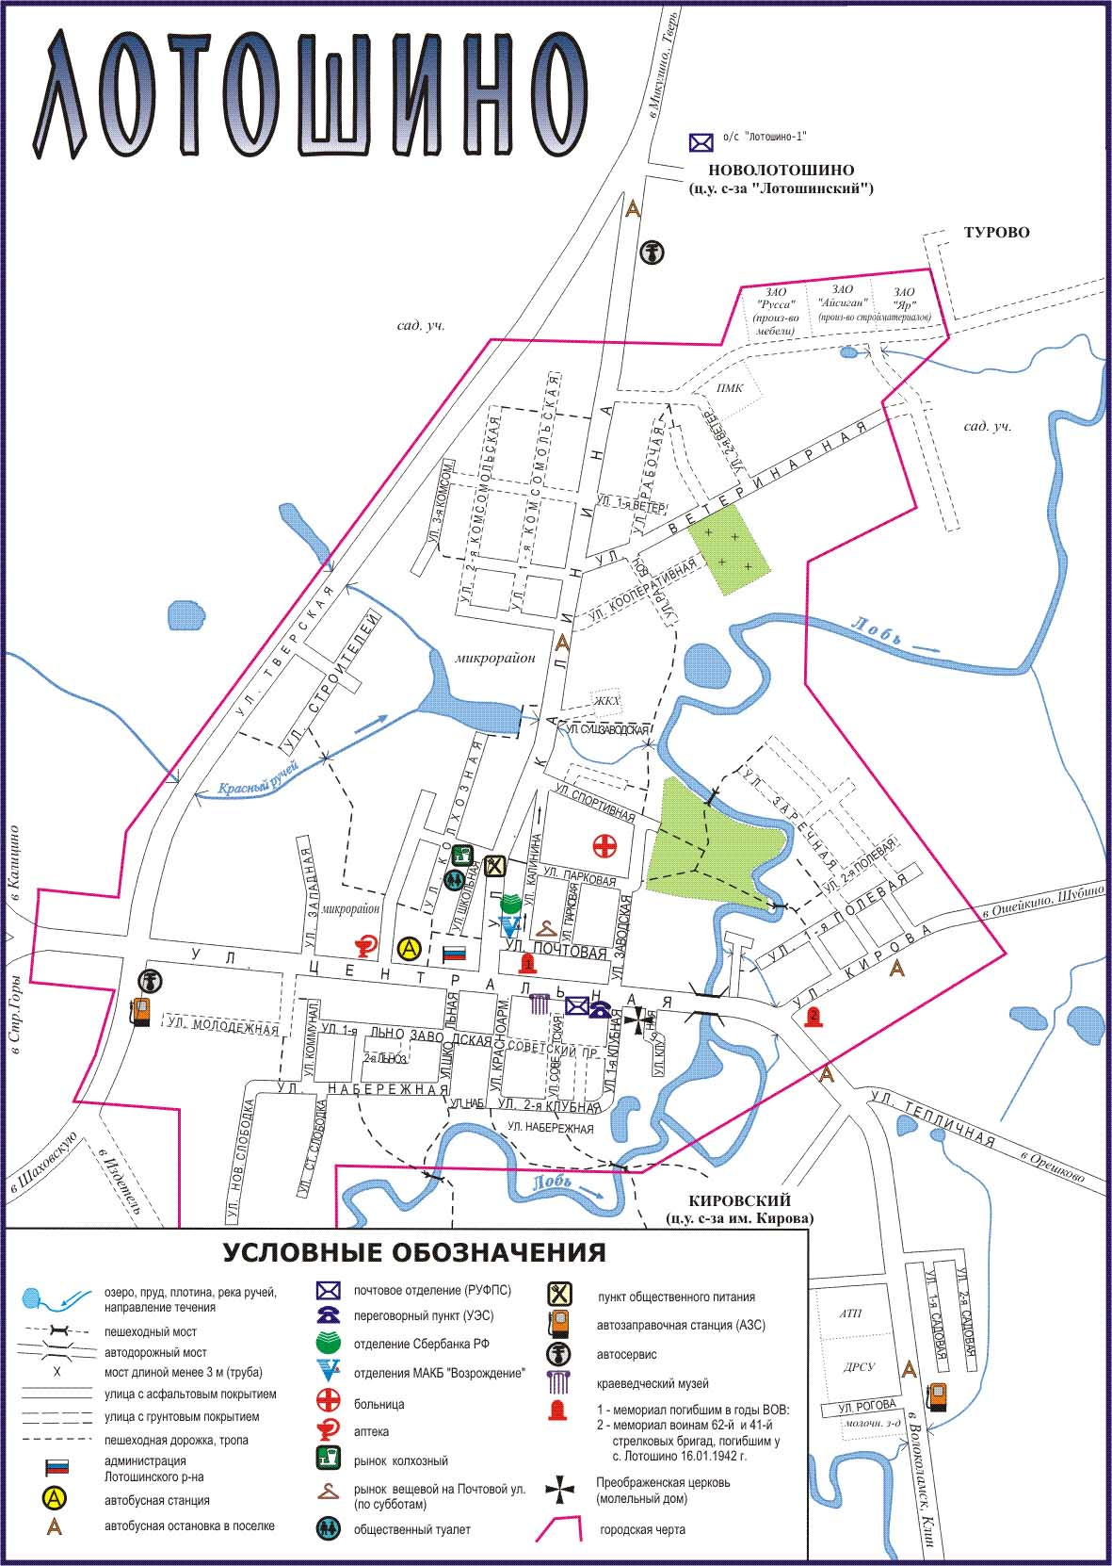
Красный ручей – левый приток р.Лобь;
Его длина достигает 4 км;
Исток к северо-западу от п.Лотошино;
Устье – в посёлке Лотошино;
Русло извилистое, заросшее.

Slide 7
Из архива Филипповой Г.В.,
вид на плотину в 70-е годы.

Slide 8
Беседа с Филипповой Г.В., жительницей ул.Колхозная.

Slide 9
Вид на плотину в наши дни

Slide 10
СОЦИОЛОГИЧЕСКИЙ ОПРОС «Роль водоёма Красный ручей в жизни жителей п.Лотошино»

Slide 11
РЕЗУЛЬТАТЫ ОПРОСА:
- большинство опрошенных считают, что вода в Красном ручье грязная и не пригодна для питья;
- чуть менее ¼ респондентов купаются в водоёме; остальные - нет, так как опасаются большой глубины и считают воду грязной;
- многие совершают прогулки по берегам Красного ручья;
- все опрошенные предложили несколько путей использования водоёма Красный ручей: создание пляжа, мест для пикников и семейного отдыха, обустройство спортивных площадок на берегу и создание лодочной станции.

Slide 12
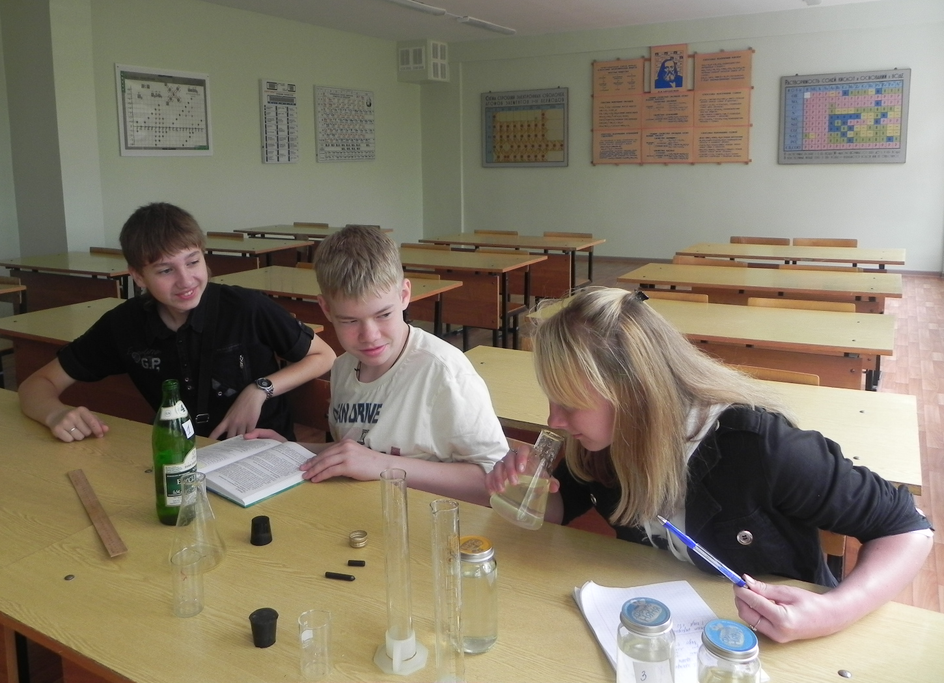
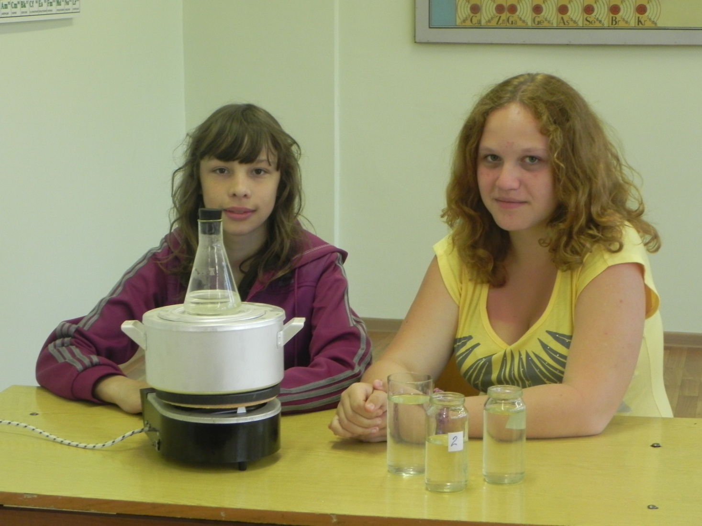
ИЗУЧЕНИЕ И ОЦЕНКА КАЧЕСТВА ВОДЫ
ОПРЕДЕЛЕНИЕ ЗАПАХА ВОДЫ

Slide 13
ОПРЕДЕЛЕНИЕ ЗАПАХА ВОДЫ
РЕЗУЛЬТАТЫ:
Наличие болотного запаха в 2-х пробах связано с тем, что они были взяты близко к берегу у мостов, где вода застаивается и наблюдается наибольшее скопление растительности. Интенсивность запаха искусственного происхождения очень слабая.
У плотины вода проточная, поэтому определить её естественный запах не представилось возможным. Запаха искусственного происхождения не обнаружено.
Характер запаха воды и примерный род естественного запаха, а также интенсивность запаха искусственного соответствуют норме.

Slide 14
ИЗУЧЕНИЕ И ОЦЕНКА КАЧЕСТВА ВОДЫ
ОПРЕДЕЛЕНИЕ ПРОЗРАЧНОСТИ ВОДЫ
Определение прозрачности воды с помощью диска Секки.

Slide 15
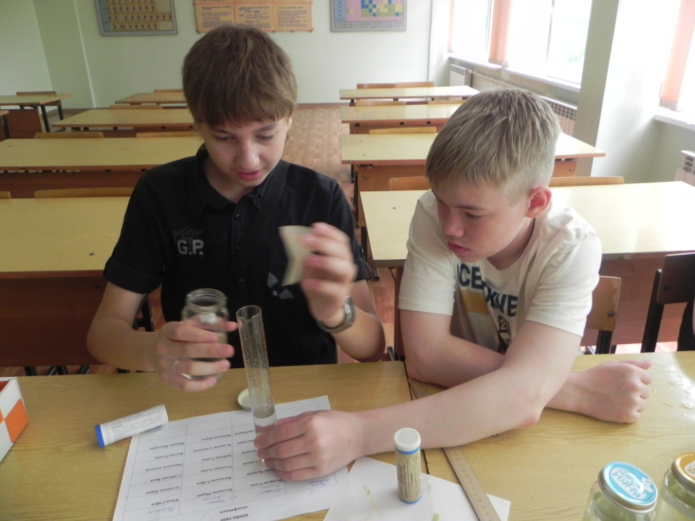
ИЗУЧЕНИЕ И ОЦЕНКА КАЧЕСТВА ВОДЫ
ОПРЕДЕЛЕНИЕ ПРОЗРАЧНОСТИ ВОДЫ
Определение прозрачности воды с помощью шрифта Снеллена.
РЕЗУЛЬТАТ:
осенью прозрачность снижается из-за затяжных осенних дождей, которые несут с берегов грязь и из-за «цветения» воды по берегам.

Slide 16
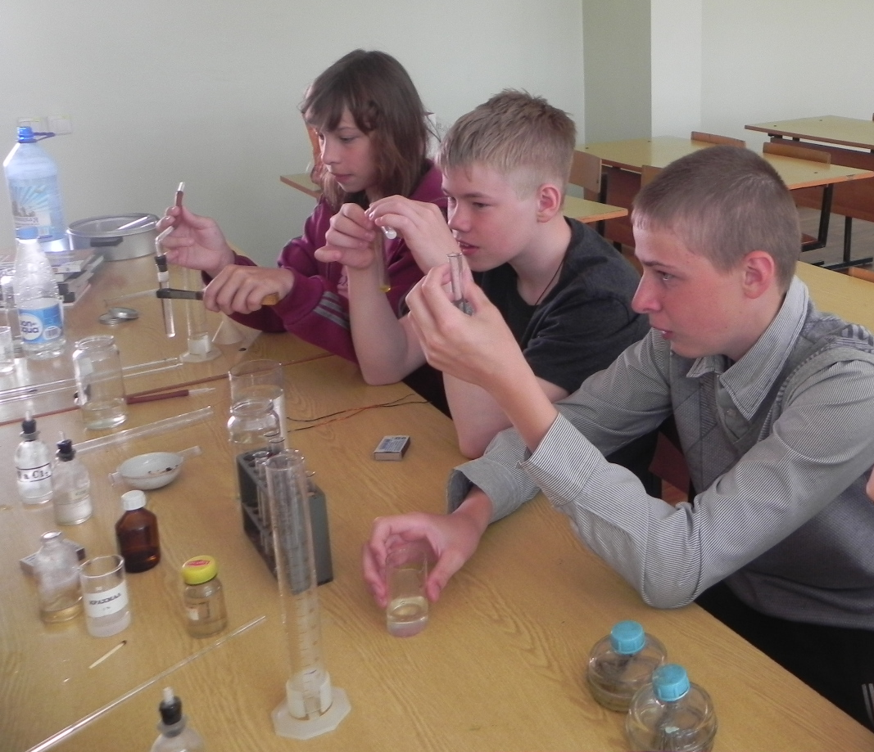
ИЗУЧЕНИЕ И ОЦЕНКА КАЧЕСТВА ВОДЫ
ХИМИЧЕСКИЙ АНАЛИЗ ВОДЫ
рН среды нейтральная.
Обнаружены ионы Ca²⁺ и Cl ̄, что говорит о постоянной жёсткости воды.
В двух пробах, обнаружен слабый запах аммиака. Мы предполагаем, что в районе коттеджного посёлка (ул.Строителей и ул.Тверская) возможен выход в водоём канализации или стоков частных подсобных животноводческих хозяйств.

Slide 17
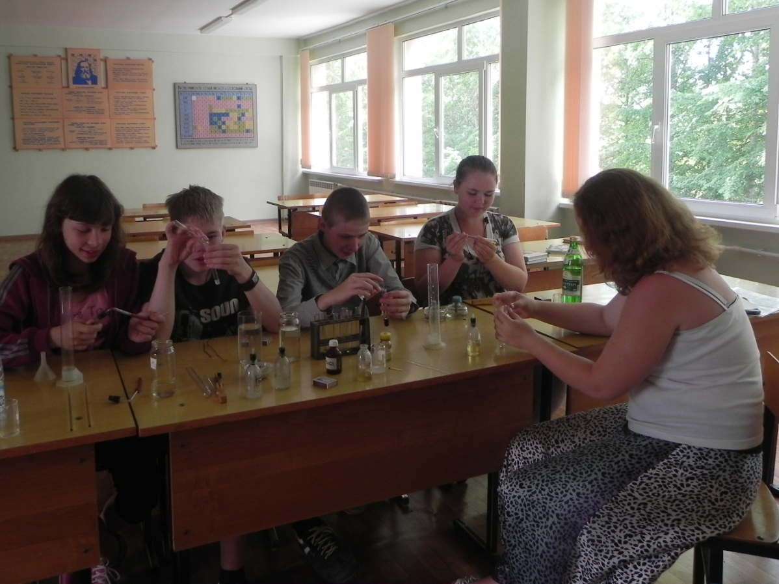
ХИМИЧЕСКИЙ АНАЛИЗ ВОДЫ
Загрязнение минеральными удобрениями и органическими веществами биологического происхождения не выявлено, т.к. не наблюдается сплошная эвтрофикация, то есть неумеренное разрастание водной растительности.
Загрязнение органическими веществами промышленного происхождения (фенол и синтетические моющие средства) не выявлено.
Загрязнение нефтью и её производными так же не обнаружено.
Проведение качественных реакций на выявление загрязнителей показало, что вода в Красном ручье в норме.

Slide 18
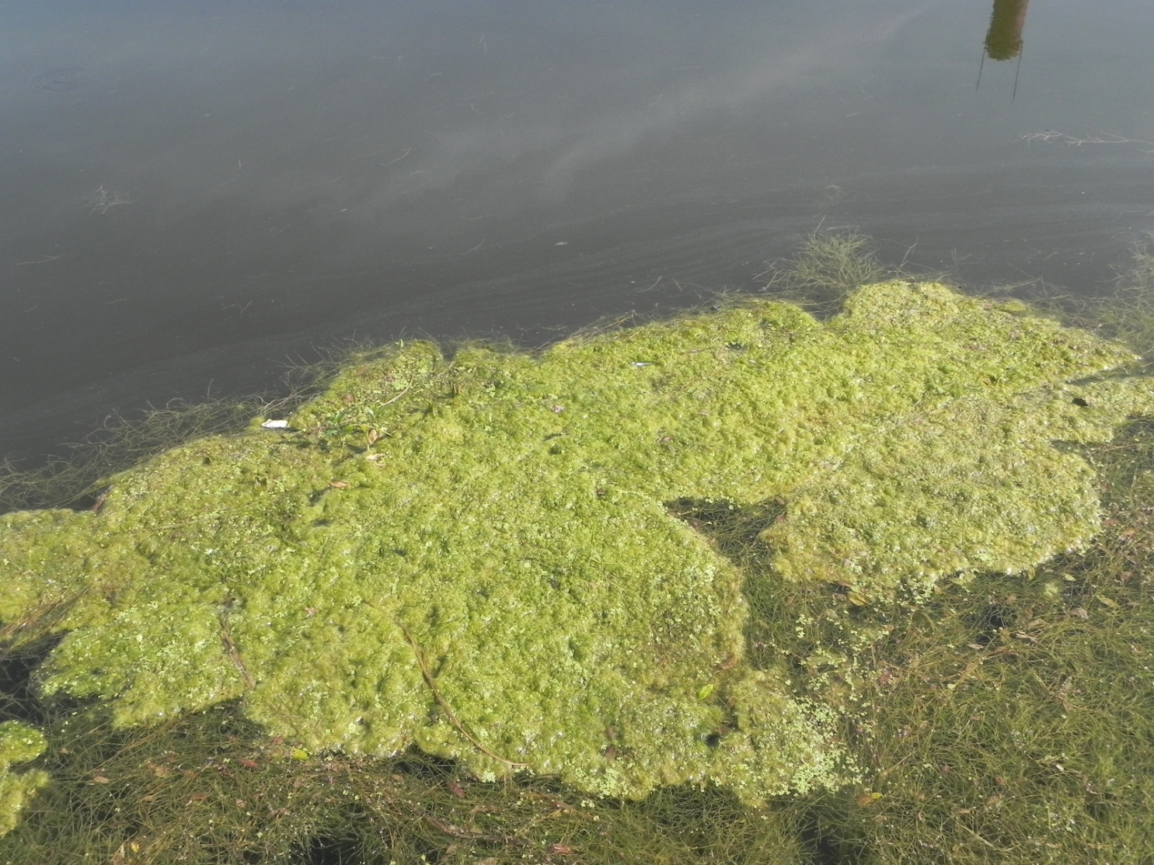
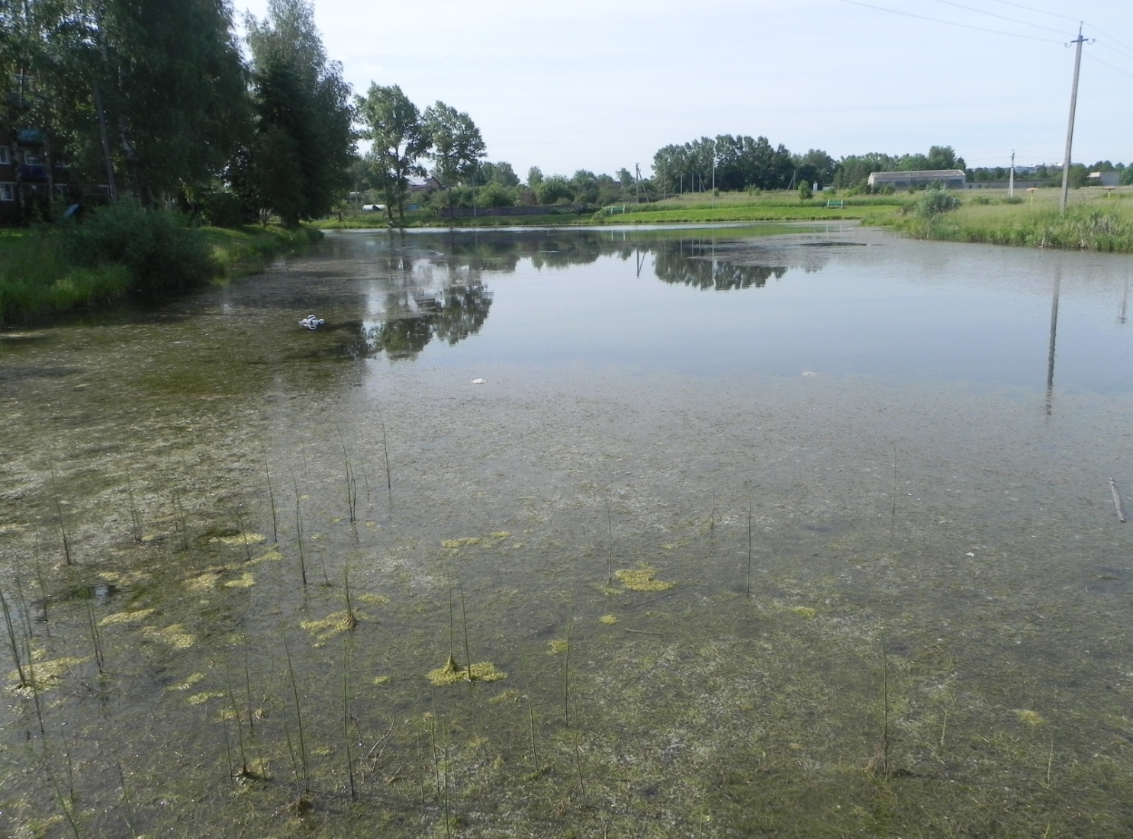
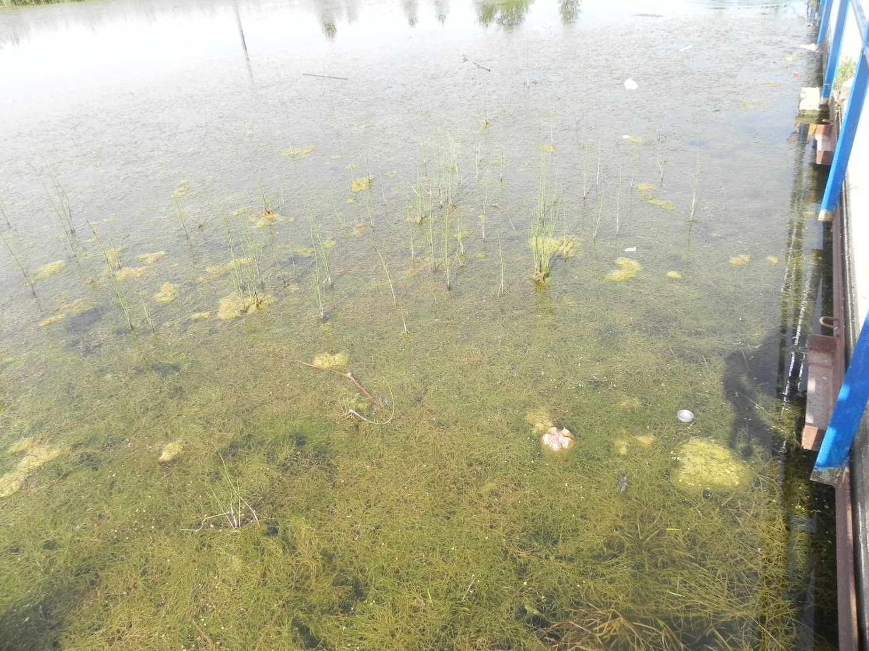
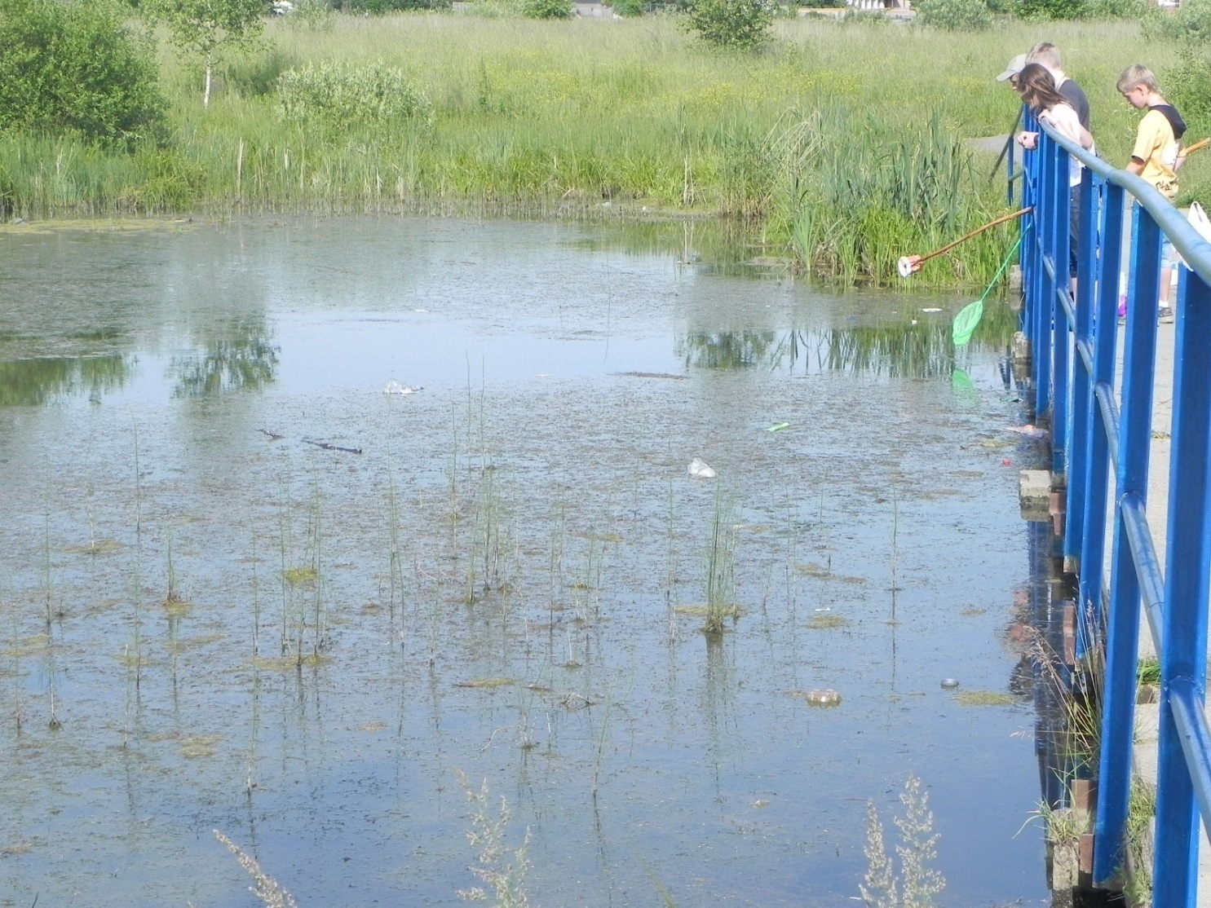
ИЗУЧЕНИЕ И ОЦЕНКА КАЧЕСТВА ВОДЫ
ОПРЕДЕЛЕНИЕ СОСТОЯНИЯ ВОДЫ ПО ВОДНЫМ РАСТЕНИЯМ

Slide 19
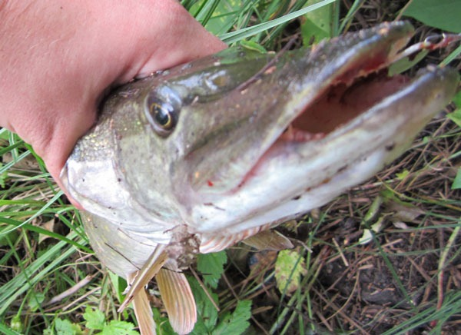
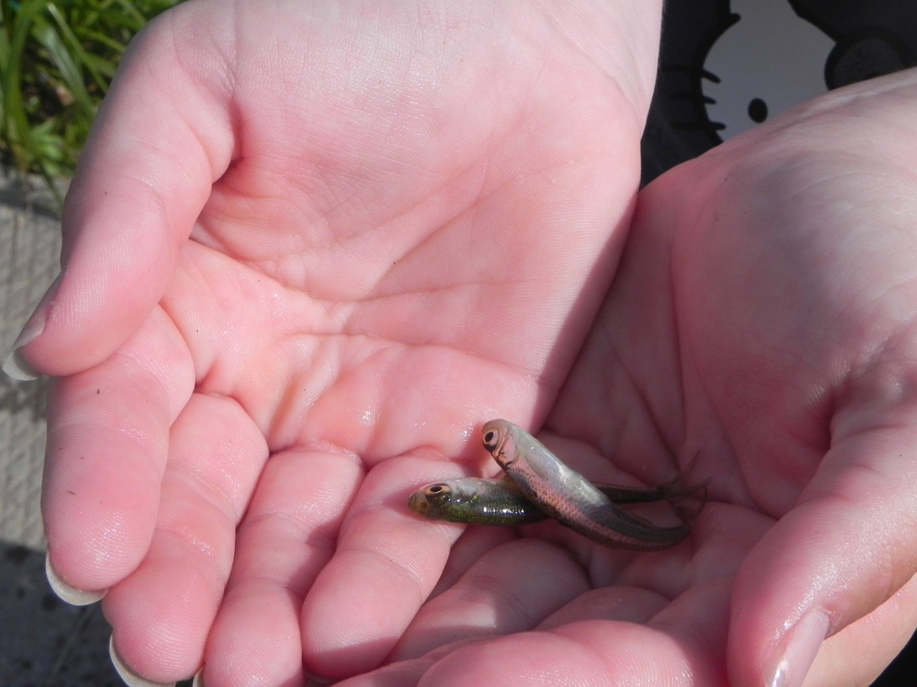
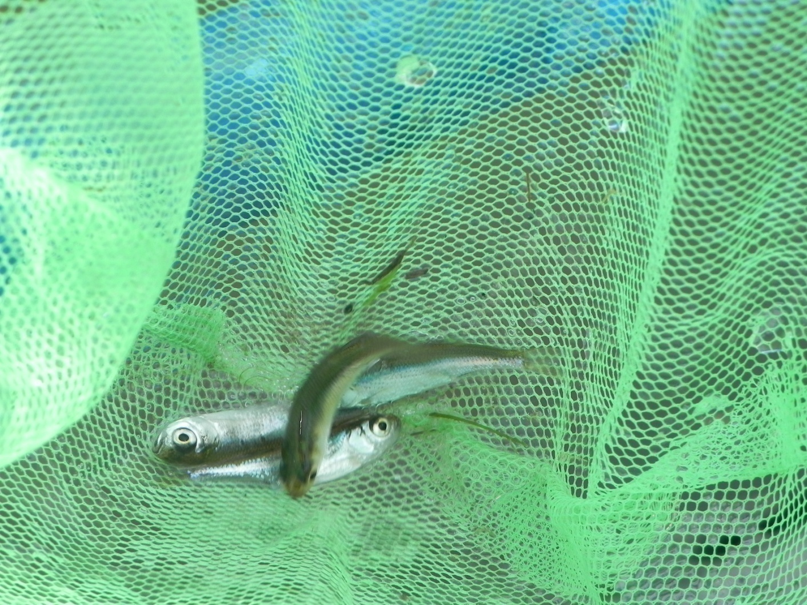
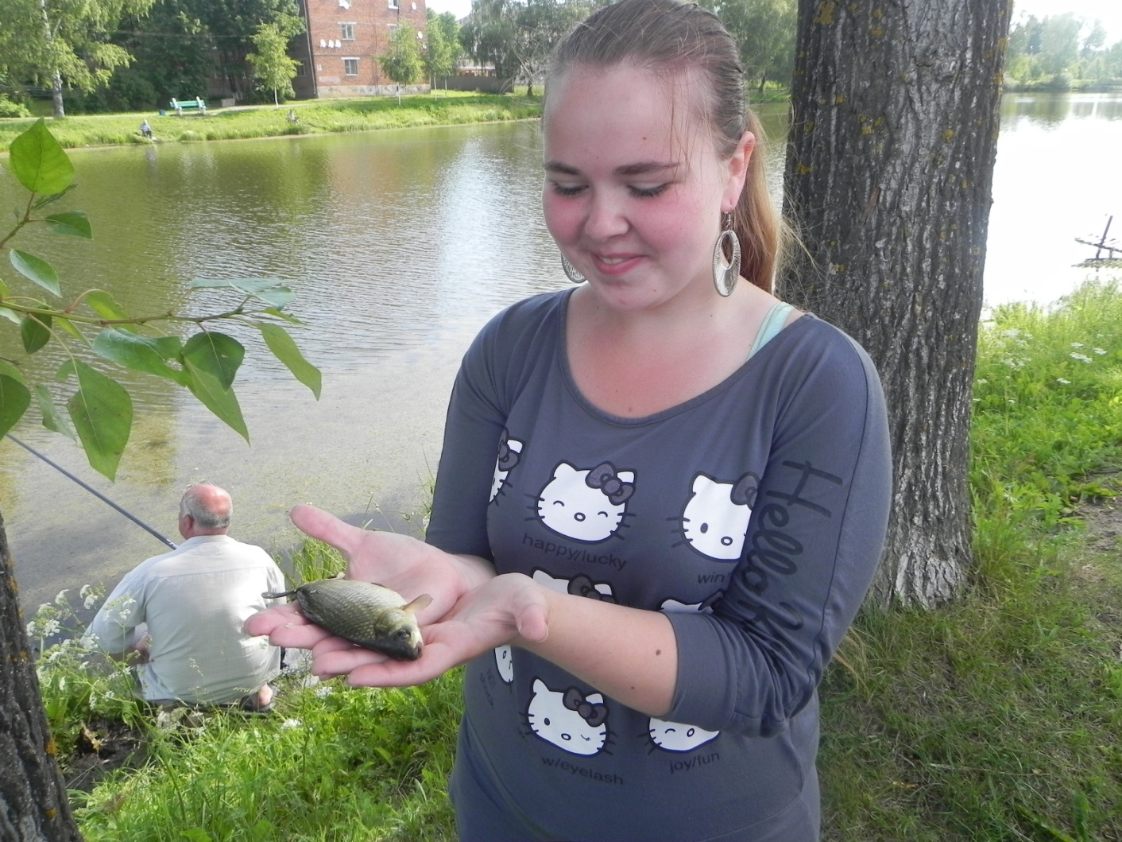
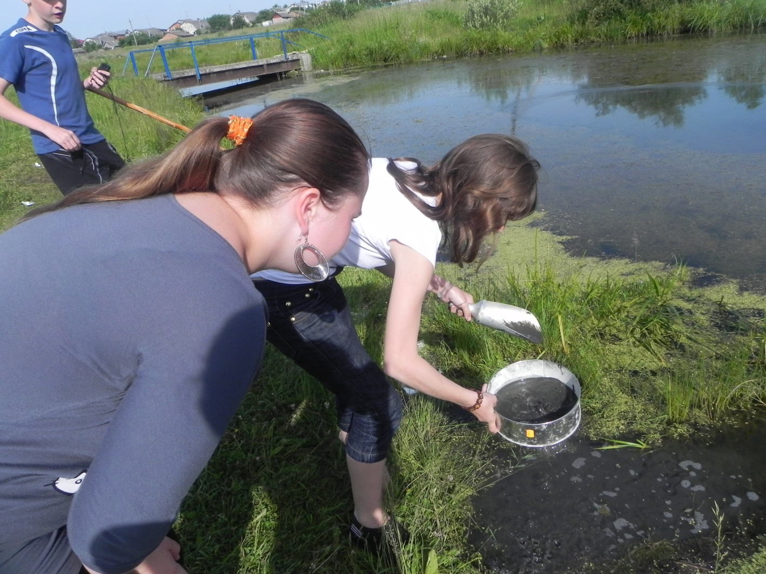
ИЗУЧЕНИЕ И ОЦЕНКА КАЧЕСТВА ВОДЫ
ОПРЕДЕЛЕНИЕ СОСТОЯНИЯ ВОДЫ ПО ВОДНЫМ ЖИВОТНЫМ
ОБНАРУЖЕНИЕ ЛИЧИНОК БЕСПОЗВОНОЧНЫХ

Slide 20
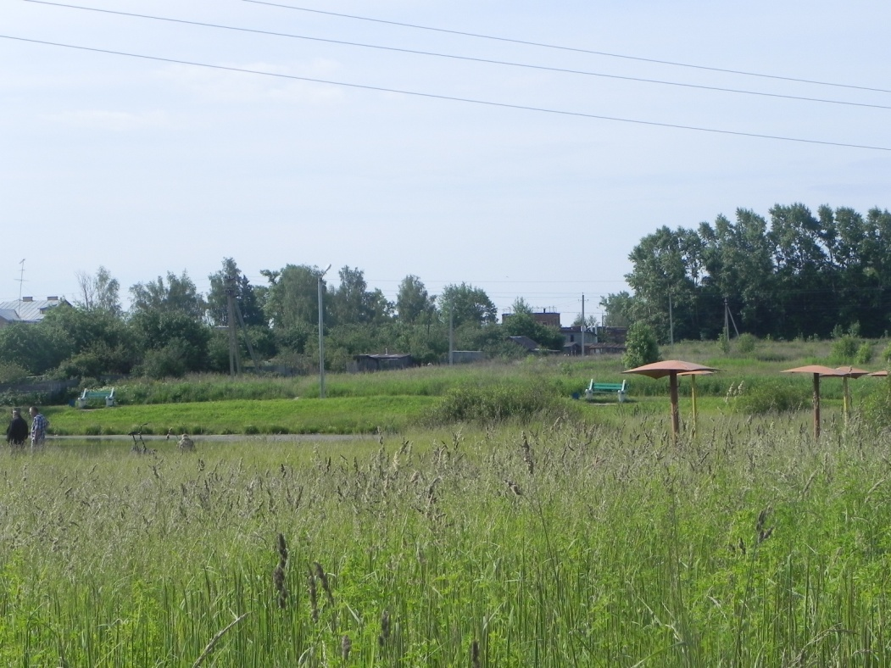
Деревья | Кустарники | Травы
Берёза | Сирень | Хвощ приречный
Лиственница | Шиповник | Хвощ полевой
Липа | Акация | Полевица тонкая
Ива |  | Душистый колосок
 |  | Вейник наземный
 |  | Ежовник обыкновенный
 |  | Луговик дернистый
 |  | Овсяница гигантская
 |  | Перловник трансильванский
 |  | Двукисточник тростниковидный
 |  | Тимофеевка луговая
 |  | Тростник обыкновенный
 |  | Осока ситничковая
 |  | Манник большой
 |  | Кукушкин цвет обыкновенный

Slide 21
1. Исследования качества воды различными способами позволяют нам говорить о том, что вода в данном водоёме соответствует норме. Исключения составляют воды у берегов, что связано с застоем воды, разрастанием растительности, близостью домов и подсобных хозяйств, а также пренебрежительным отношением человека к окружающей среде.
ВЫВОДЫ

Slide 22
2. Дальнейшее разрастание водной растительности может привести к усилению эвтрификации, снижению уровня кислорода в воде, замору рыбы, размножению простейших животных и одноклеточных водорослей. Качество воды в водоёме снизится, что сделает невозможным купание жителей и ловлю рыбы. Поэтому необходимо проведение постоянного мониторинга состояния водоёма, а также его очистка.
ВЫВОДЫ

Slide 23
3. Бережное отношение жителей к водоёму и прилегающей территории может сделать его одним из самых красивых, чистых, привлекательных уголков нашего посёлка. Поэтому необходимо экологическое просвещение жителей, воспитание в них экологической культуры и любви к природе.
ВЫВОДЫ

Slide 24
4. Для воспитания экологической культуры молодёжи предлагаем привлекать ребят к участию в трудовых десантах, исследованиях, мониторингу, обустройству пляжа, площадок для пикников, спортивных площадок, мест для рыбалки, лодочной станции. Вложив частичку своей души и труда эти ребята будут стремиться сделать всё для того чтобы их родной посёлок оставался самым красивым, а район
экологически чистым районом Московской области.
ВЫВОДЫ

Slide 25
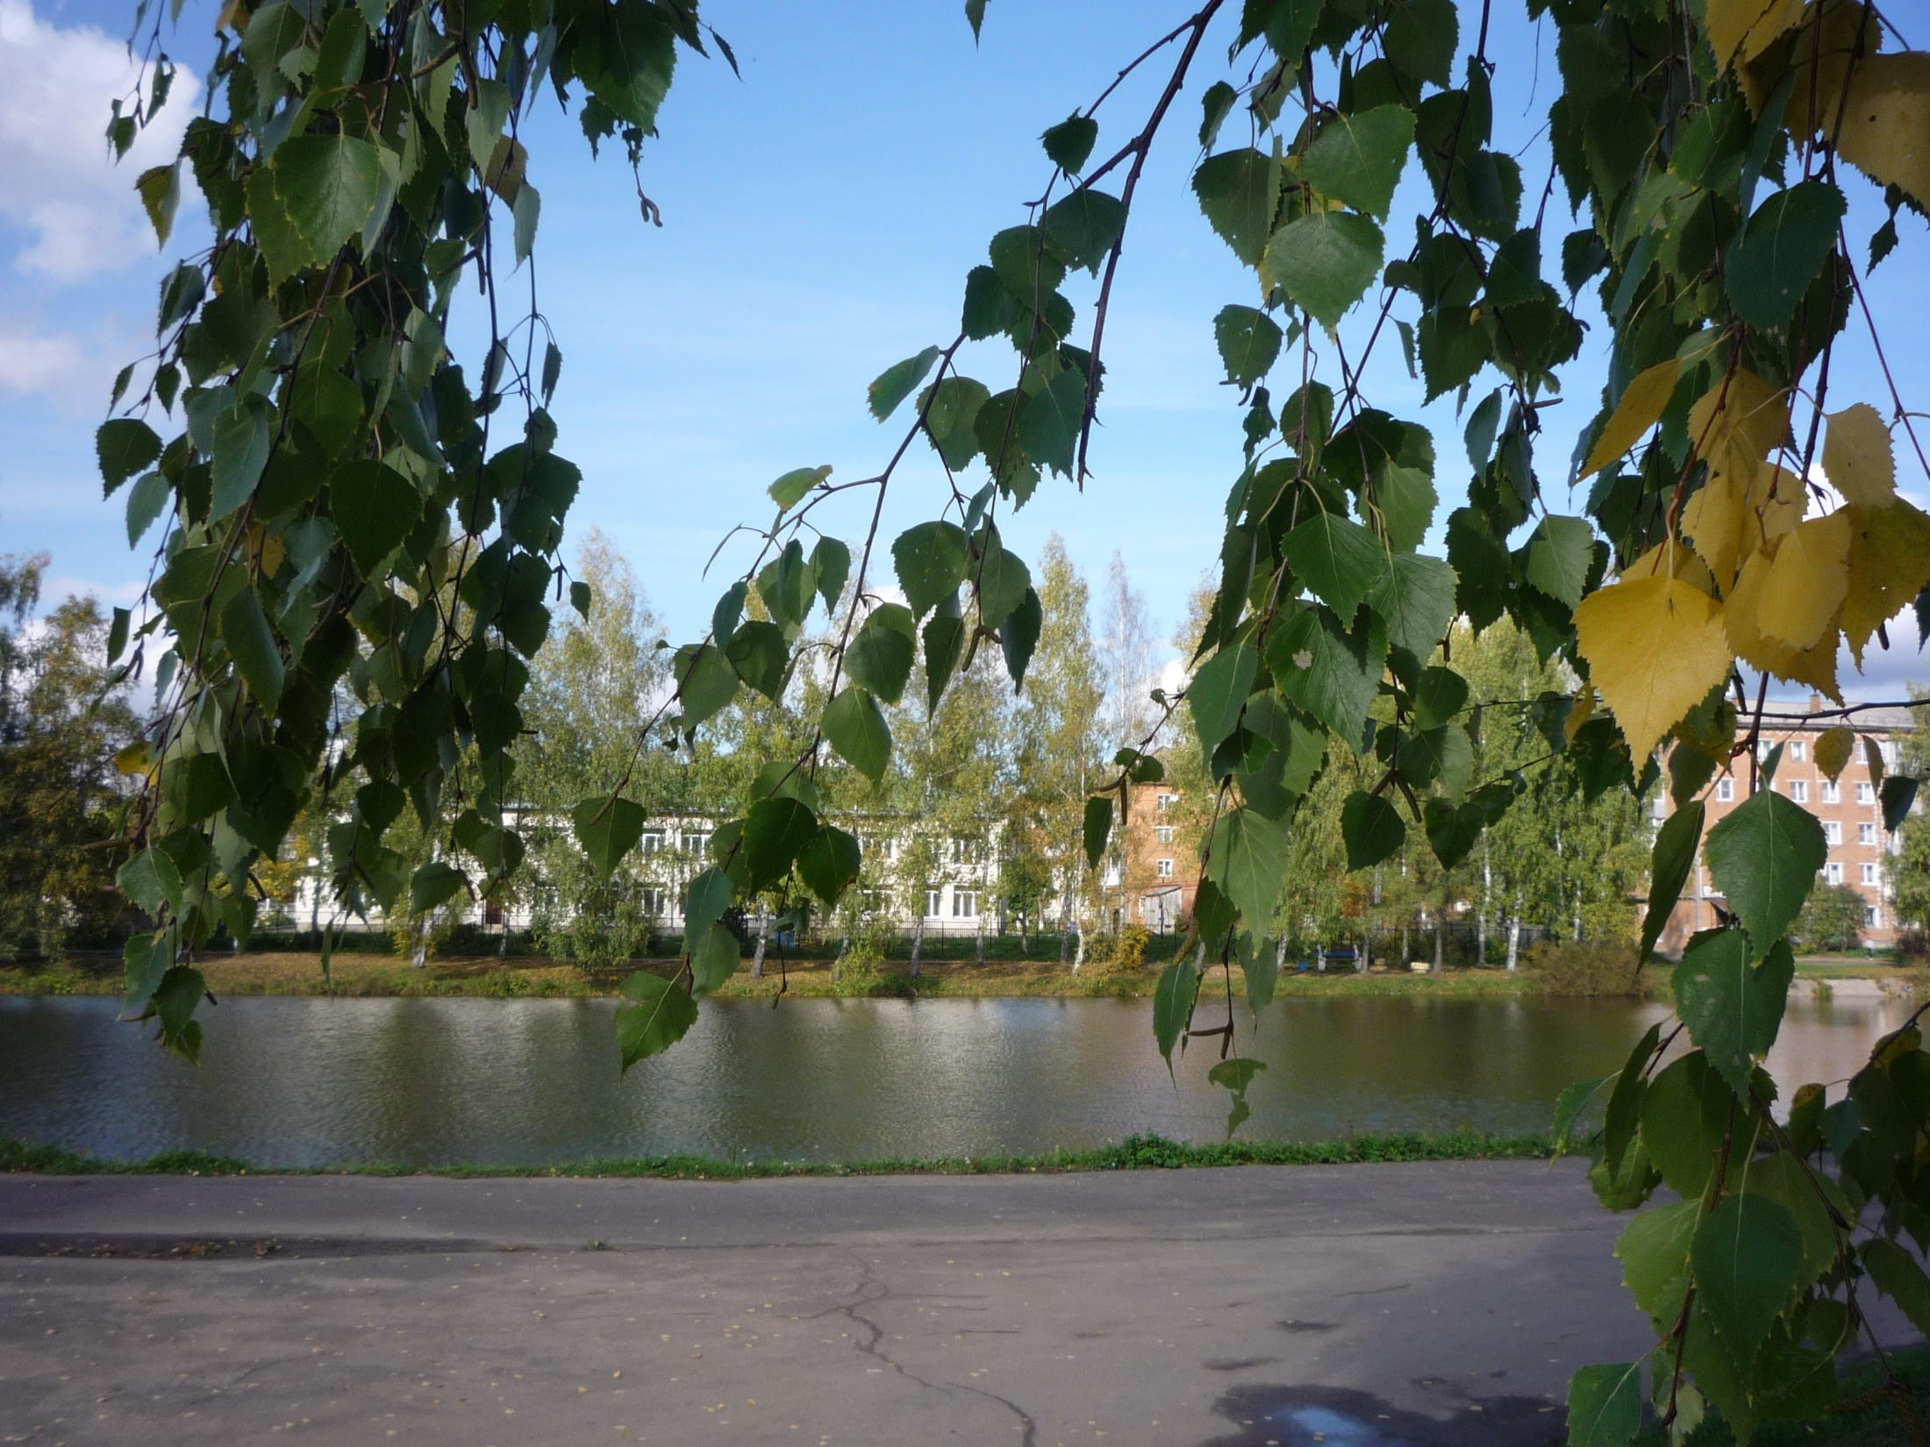
Работу выполнили учащиеся 11 класса:
Печникова Диана,
Зливко Ирина ,
Зиновьев Сергей.
Руководители работы :
Атмашкина И.А. – учитель химии и биологии,
Жукова И.Н. – учитель биологии и географии.

Slide 26
СПАСИБО ЗА ВНИМАНИЕ!

